Slide 1

DISEÑO E IMPLEMENTACIÓN DE PROYECTOS
Integrantes
Kervin Quesada
Mark Vargas
Profesora: Graciela Rojas Chavarría

Slide 2

ORGANIZACION TECNOLINK SYSTEMS
Especialización
Diseño e implementación de soluciones de red empresariales
Experiencia
Infraestructuras robustas, seguras y escalables para empresas
Compromiso
Promover la innovación tecnológica, adoptando nuevas herramientas que optimicen la comunicación y productividad de nuestros clientes.

Slide 3

NEXANET
Perfil de la empresa
Empresa dedicada a ofrecer soluciones tecnológicas innovadoras con presencia nacional e internacional.
Requerimientos
•Conectividad entre sucursales
•Acceso seguro a Internet
•Infraestructura escalable

Slide 4
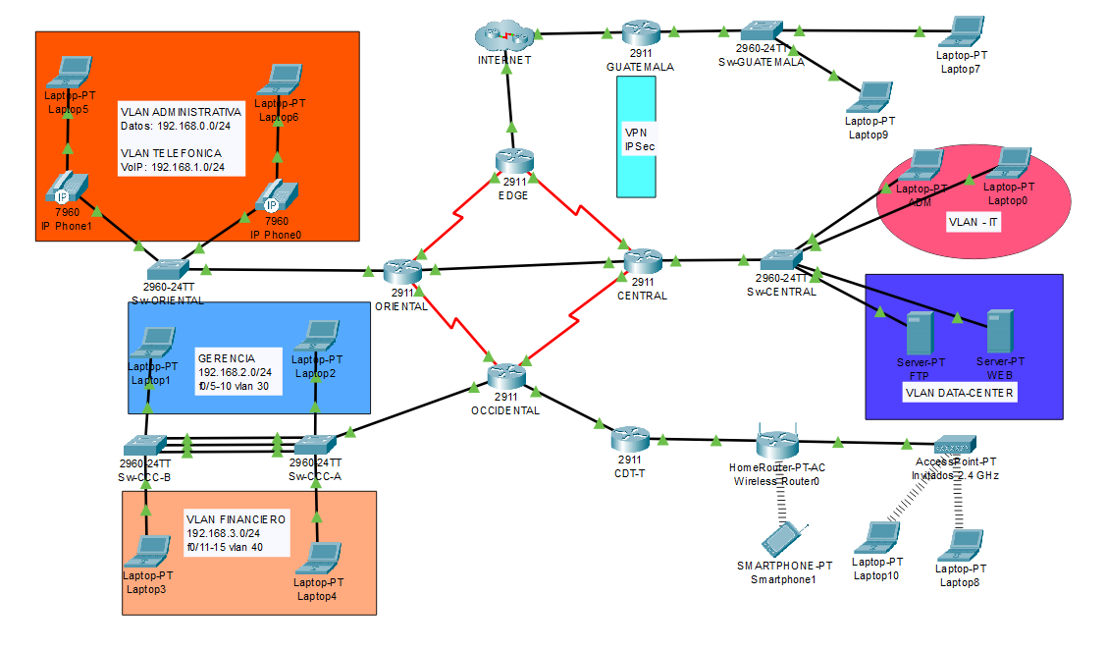
TOPOLOGIA DE RED IMPLEMENTADA
Diseño tipo semi malla para máxima disponibilidad y redundancia
Ventajas de la Topología Malla
•Mayor disponibilidad de servicios
•Múltiples rutas de comunicación
•Tolerancia a fallos de enlaces
•Redundancia automática

Slide 5


SERVICIOS DE CONECTIVIDAD
ENRUTAMIENTO OSPF
VPN SEGURA
ACCESO A INTERNET
FULL DUPLEX
ETHERCHANNEL
Los servicios de conectividad son los recursos y protocolos que permiten la comunicación entre dispositivos dentro de una red y con el exterior.

Slide 6
SERVICIOS DE ADMINISTRACIÓN
DHCP
SEGMENTACION DE VLAN
ACCESO REMOTO POR SSH
VTP
Los servicios de administración en una red son aquellos mecanismos, herramientas y protocolos diseñados para supervisar, controlar y optimizar el funcionamiento de la infraestructura de la red.

Slide 7
SERVICIOS DE SEGURIDAD
CONTROL DE ACCESO ACL
SEGURIDAD DE PUERTOS
RED INALÁMBRICA WPA2
Los servicios de seguridad en una red son el conjunto de medidas, mecanismos y protocolos que protegen la infraestructura tecnológica frente a accesos no autorizados.

Slide 8
SERVICIOS DE COMUNICACIÓN
TELEFONÍA IP (VOIP)
Ofrece una comunicación más económica, flexible.

Slide 9
SERVICIOS DE TRANSFERENCIA DE ARCHIVOS Y DATOS
FTP
WEB
Permiten enviar o recibir información entre dispositivos.

Slide 10

CONCLUSIONES
La diferenciación clara nos permite atraer clientes que valoran nuestra singularidad.
La innovación constante es esencial para destacar en un mercado saturado.
La adaptabilidad nos asegura responder eficazmente a los cambios del mercado y las necesidades de los clientes.
Un equipo talentoso y comprometido es la base de nuestro éxito.

Slide 11
¡GRACIAS!
Agencia tecnosolutions
@tecnosolutions

Slide 12

PREGUNTAS Y RESPUESTAS
¿Alguna pregunta?
Estamos aquí para responder tus inquietudes y discutir cómo nuestra agencia puede ayudarte a alcanzar tus objetivos.

